Slide 1

An improved RRT* algorithm for robot path planning based on path expansion heuristic sampling
Jun Ding, Yinxuan Zhou, Xia Huang, Kun Song, Shiqing Lu, Lusheng Wang
College of Mechanical Engineering, Chongqing University of Technology, Chongqing, China

Slide 2
Введение
Существует множество подходов к решению задачи планирования пути
Алгоритм потенциальных полей
Генетические, муравьиные алгоритмы
Поиск по решетке (А*)
Проблемы: алгоритмы хорошо работают в пространствах малой размерности, могут требовать дискретизируемого пространства, часто попадают в локальные оптимумы
Кроме того, среда может быть сложно устроена

Slide 3
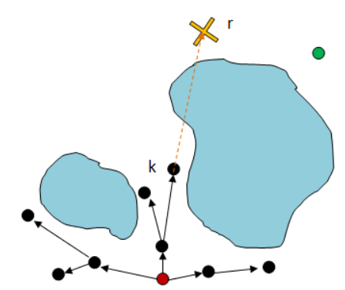
Методы, основанные на сэмплировании
Предлагается последовательно строить дерево с корнем в начальной точке. Каждый узел дерева – точка в пространстве. Алгоритм состоит в том, что до тех пор, пока ни один из узлов дерева нельзя соединить с конечной точкой, в дерево добавляется новый лист

Slide 4
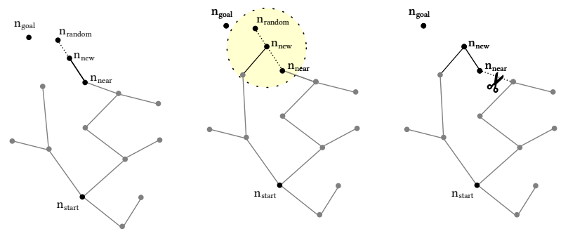
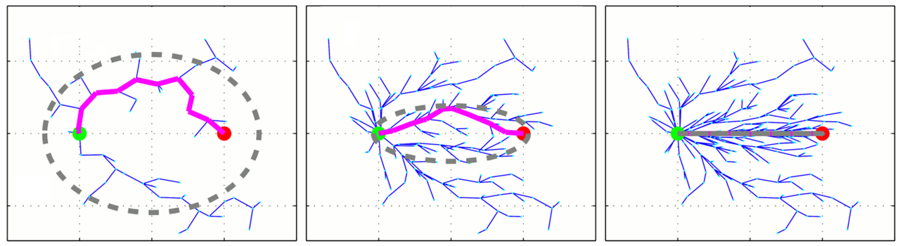
Модификации RRT
RRT*
Informed RRT*

Slide 5
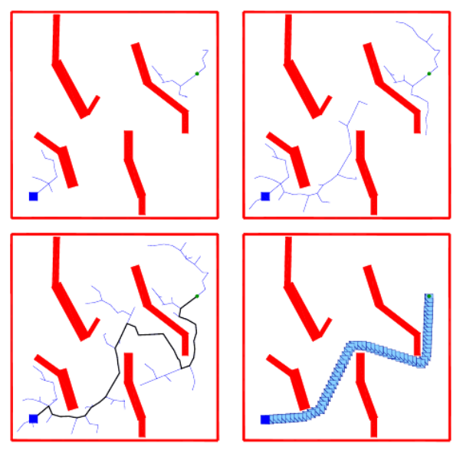
RRT-Connect
5

Slide 6
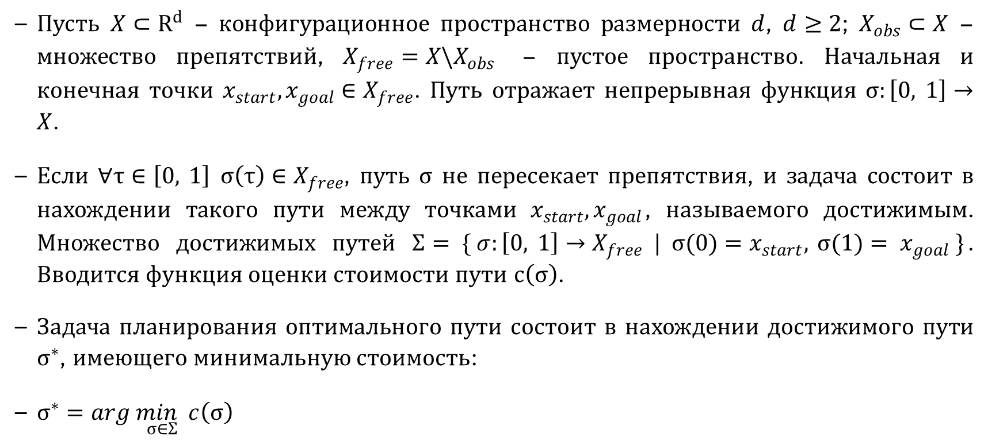
Постановка задачи
Пусть $X⊂R^{d}$ – конфигурационное пространство размерности $d$, $d≥2$; $X_{obs}⊂X$ – множество препятствий, $X_{free}=X\backslash X_{obs}$ – пустое пространство. Начальная и конечная точки $x_{start},x_{goal}∈X_{free}$. Путь отражает непрерывная функция $σ:\left[0, 1\right]→X$.
Если $∀τ∈\left[0, 1\right] σ\left(τ\right)∈X_{free}$, путь $σ$ не пересекает препятствия, и задача состоит в нахождении такого пути между точками $x_{start},x_{goal}$, называемого достижимым. Множество достижимых путей $Σ= \{ σ:\left[0, 1\right]→X_{free} | σ(0)=x_{start}, σ(1)= x_{goal} \}$. Вводится функция оценки стоимости пути $c\left(σ\right)$.
Задача планирования оптимального пути состоит в нахождении достижимого пути $σ^{∗}$, имеющего минимальную стоимость:
$σ^{∗}=arg \min_{σ∈Σ}c\left(σ\right)$

Slide 7
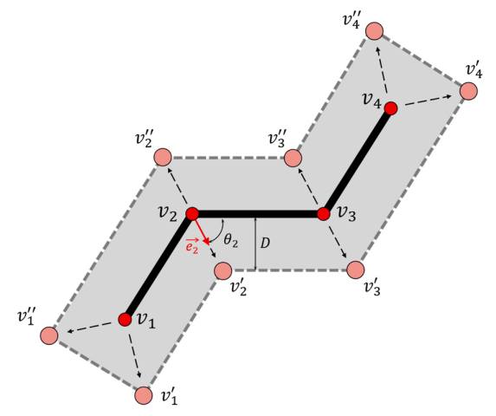
Алгоритм EP-RRT*
Сначала найти (неоптимальный) путь с помощью RRT-Connect
Затем оптимизировать найденный путь
Для оптимизации ограничим область сэмплирования новых точек

Slide 8
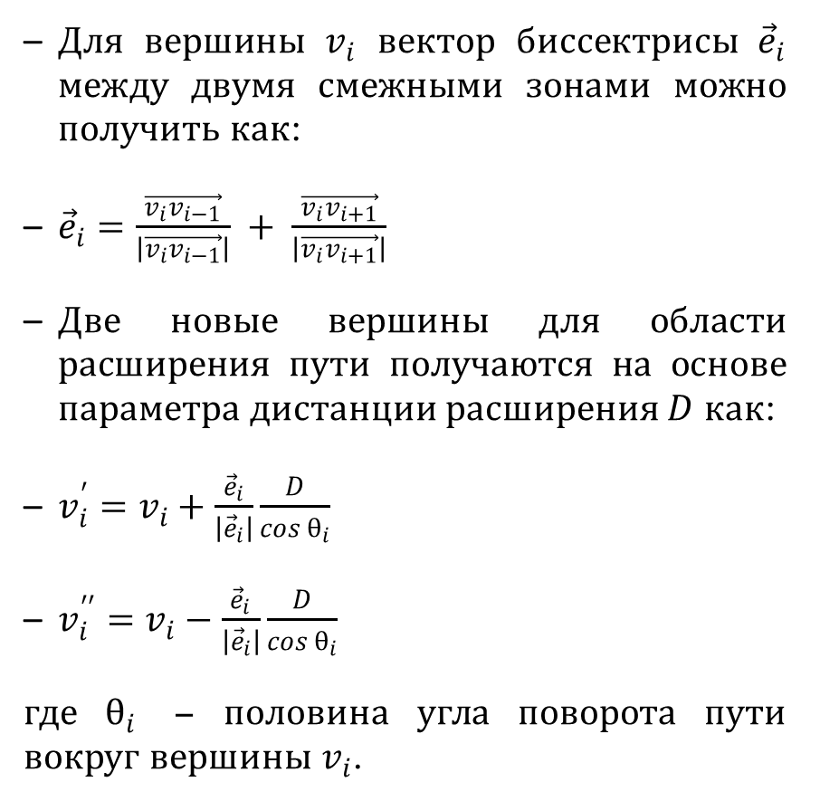
Для вершины $v_{i}$ вектор биссектрисы ${\vec{e}}_{i}$ между двумя смежными зонами можно получить как:
${\vec{e}}_{i}=\frac{\vec{v_{i}v_{i−1}}}{\left|\vec{v_{i}v_{i−1}}\right|} + \frac{\vec{v_{i}v_{i+1}}}{\left|\vec{v_{i}v_{i+1}}\right|}$
Две новые вершины для области расширения пути получаются на основе параметра дистанции расширения $D$ как:
$v_{i}^{′}=v_{i}+\frac{{\vec{e}}_{i}}{\left|{\vec{e}}_{i}\right|}\frac{D}{\cos{θ_{i}}}$
$v_{i}^{′′}=v_{i}−\frac{{\vec{e}}_{i}}{\left|{\vec{e}}_{i}\right|}\frac{D}{\cos{θ_{i}}}$
где $θ_{i}$ – половина угла поворота пути вокруг вершины $v_{i}$.

Slide 9
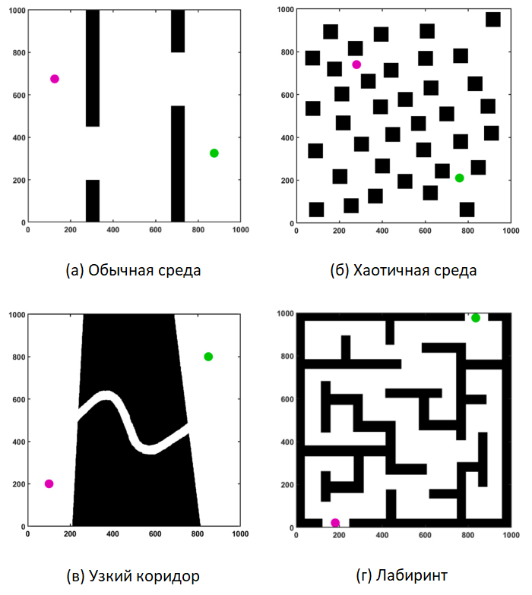
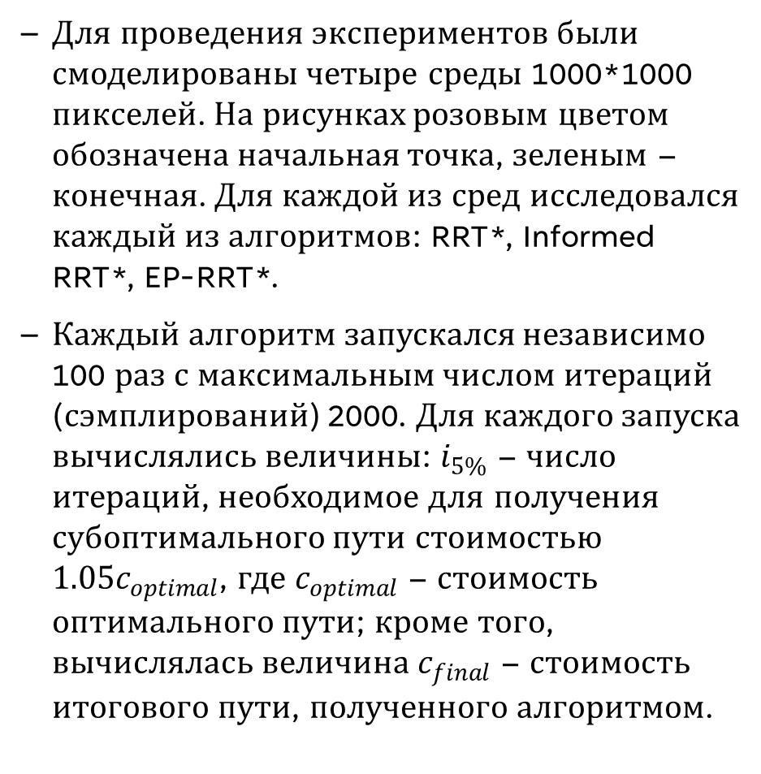
Постановка эксперимента
Для проведения экспериментов были смоделированы четыре среды 1000*1000 пикселей. На рисунках розовым цветом обозначена начальная точка, зеленым – конечная. Для каждой из сред исследовался каждый из алгоритмов: RRT*, Informed RRT*, EP-RRT*.
Каждый алгоритм запускался независимо 100 раз с максимальным числом итераций (сэмплирований) 2000. Для каждого запуска вычислялись величины: $i_{5\%}$ – число итераций, необходимое для получения субоптимального пути стоимостью $1.05c_{optimal}$, где $c_{optimal}$ – стоимость оптимального пути; кроме того, вычислялась величина $c_{final}$ – стоимость итогового пути, полученного алгоритмом.

Slide 10
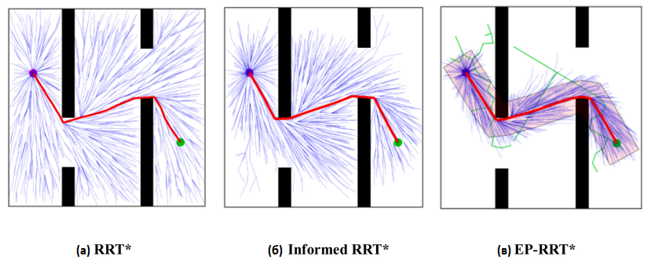
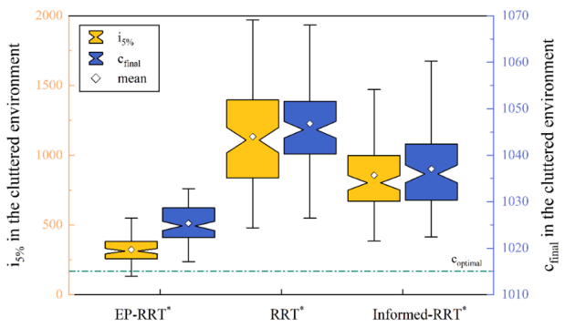
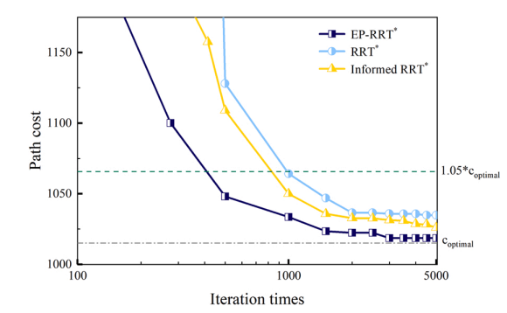
Результаты экспериментов: обычная среда

Slide 11
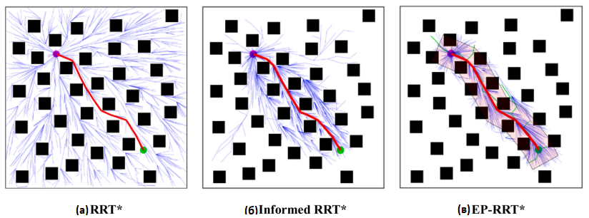
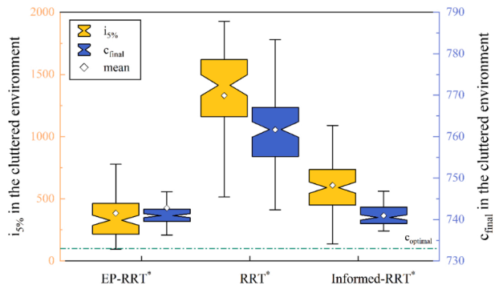
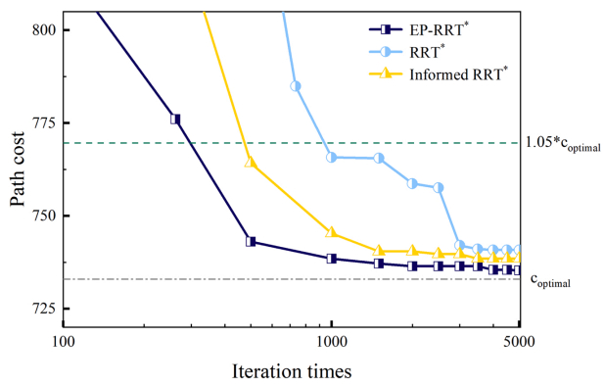
Результаты экспериментов: хаотичная среда

Slide 12
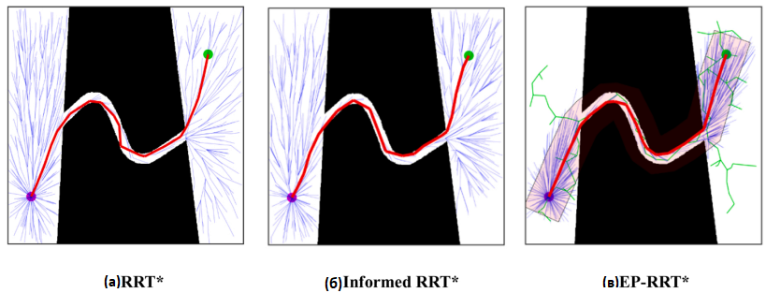
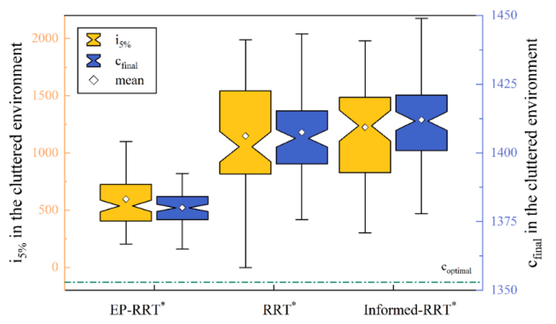
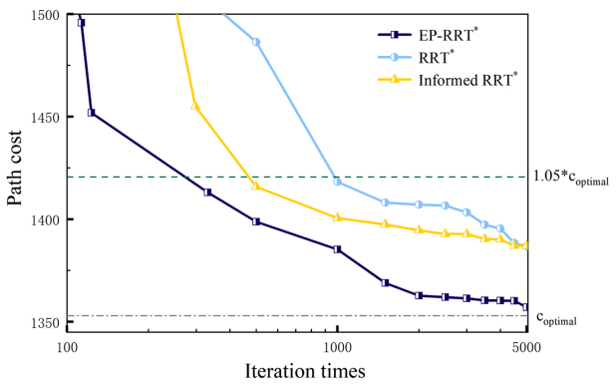
Результаты эксперимента: узкий коридор

Slide 13
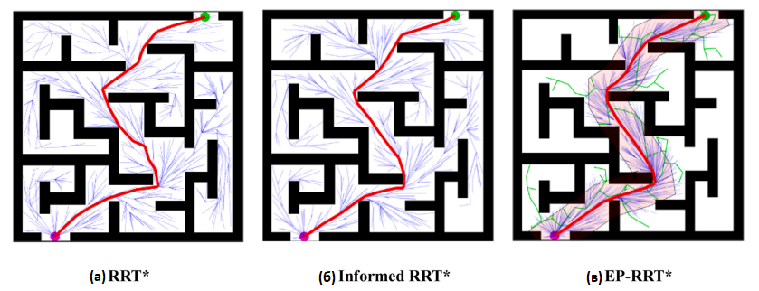
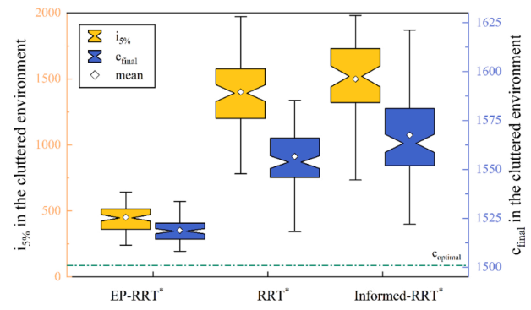
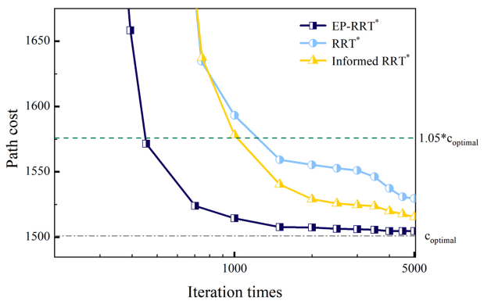
Результаты эксперимента: лабиринт

Slide 14
Заключение
Метод увеличивает вероятность сэмплирования важных точек, что повышает скорость сходимости. Метод может быть совмещен с любым алгоритмом, основанном на сэмплировании.
Результаты экспериментов показывают, что предложенный метод по сравнению с прочими быстрее сходится и дает более оптимальное решение, в особенности, в случае узких коридоров и лабиринтов.
В средах, где есть множество альтернативных путей различной стоимости, алгоритм требует области расширения больших размеров, чтобы избежать попадания в локальный оптимум.
Дальнейшие исследования могут быть направлены на изучение возможности адаптивной настройки параметров предложенного алгоритма.

Slide 15
Спасибо за внимание
Презентацию подготовил
студент гр. 3540201/20201
Черников Степан
stepas.spb@yandex.ru

Slide 16
Дополнительные слайды

Slide 17
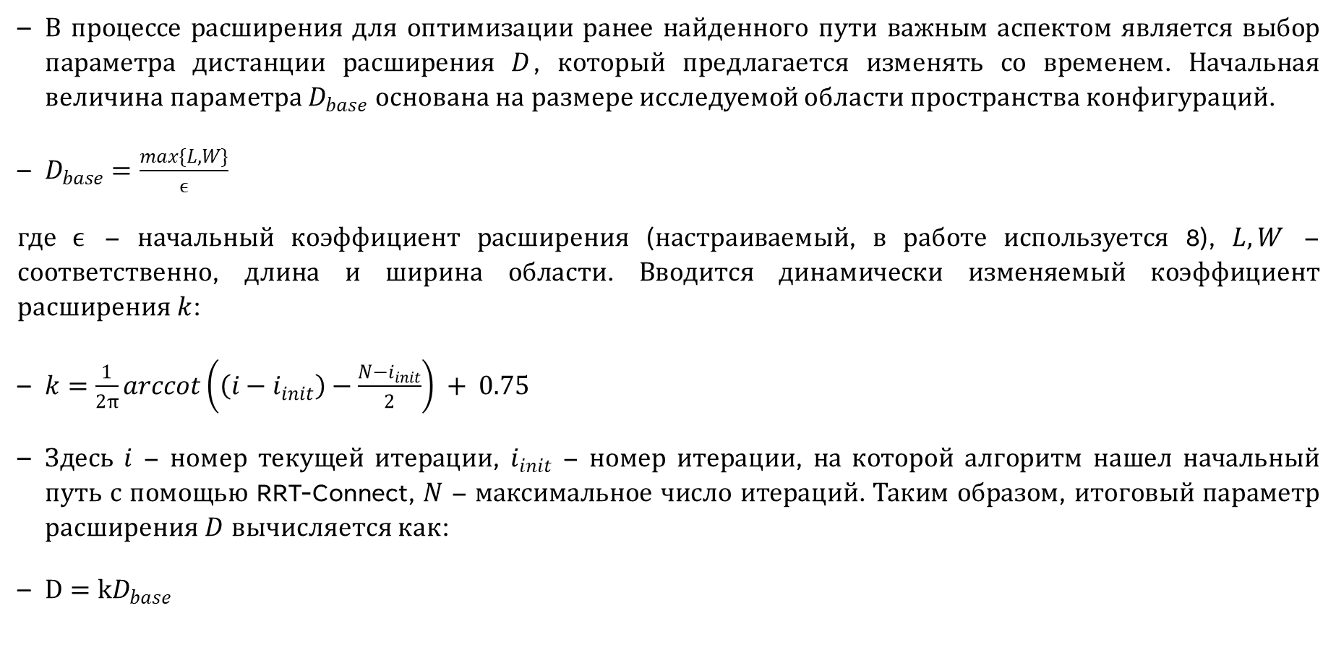
В процессе расширения для оптимизации ранее найденного пути важным аспектом является выбор параметра дистанции расширения $D$, который предлагается изменять со временем. Начальная величина параметра $D_{base}$ основана на размере исследуемой области пространства конфигураций.
$D_{base}=\frac{\max{\{L,W\}}}{ϵ}$
где $ϵ$ – начальный коэффициент расширения (настраиваемый, в работе используется 8), $L, W$ – соответственно, длина и ширина области. Вводится динамически изменяемый коэффициент расширения $k$:
$k=\frac{1}{2π}arccot\left(\left(i−i_{init}\right)−\frac{N−i_{init}}{2}\right) + 0.75$
Здесь $i$ – номер текущей итерации, $i_{init}$ – номер итерации, на которой алгоритм нашел начальный путь с помощью RRT-Connect, $N$ – максимальное число итераций. Таким образом, итоговый параметр расширения $D$ вычисляется как:
$D=kD_{base}$

Slide 18
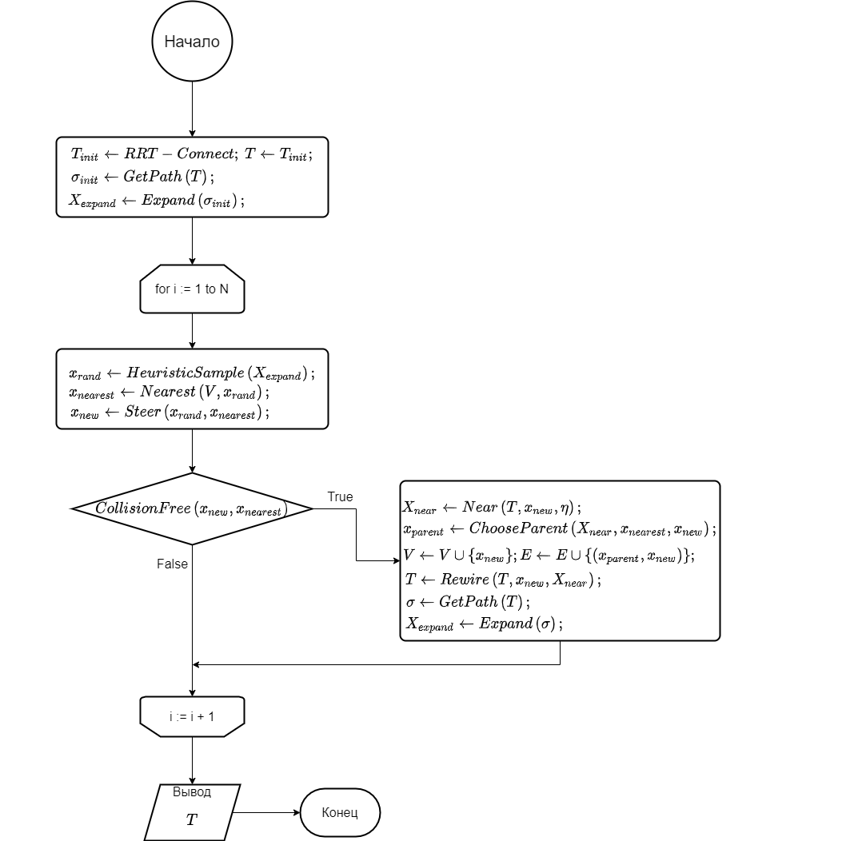
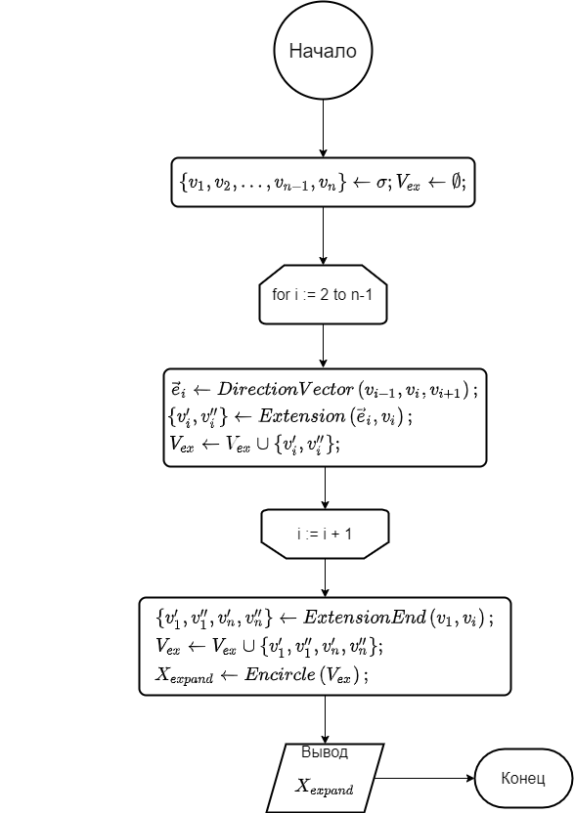

Slide 19
